Slide 1

INFO Projects

Slide 2

1. DSM Wargame
2017.8. ~ 2017.10.

Slide 3
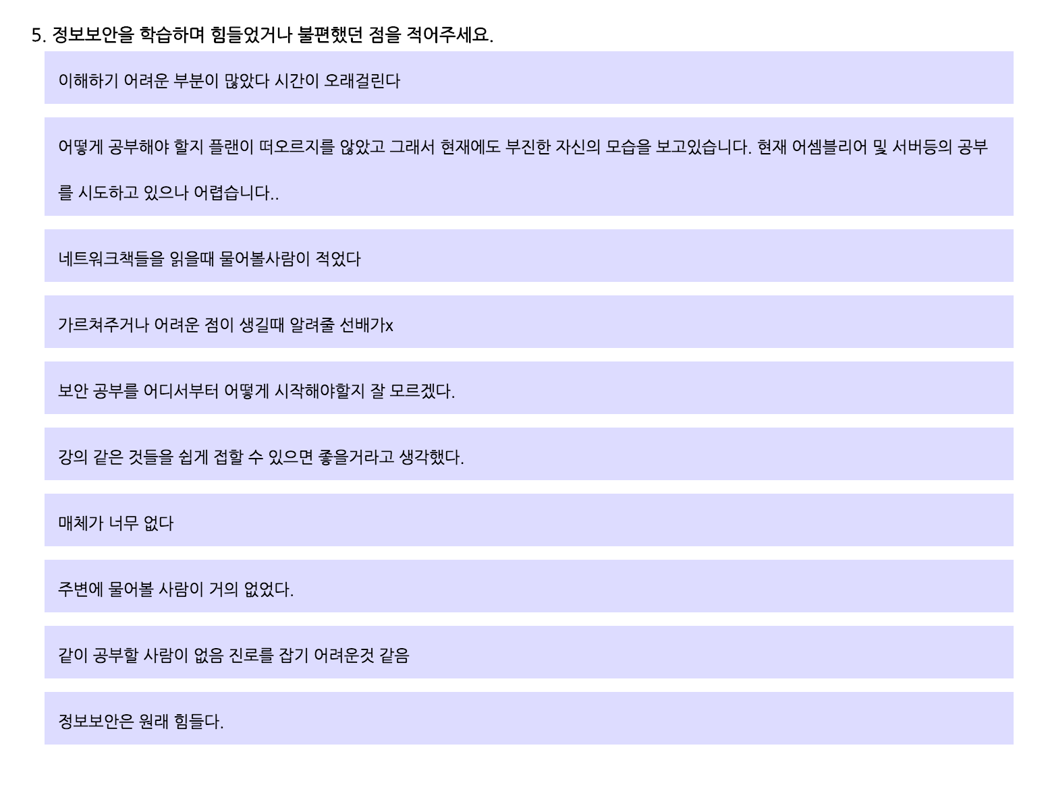
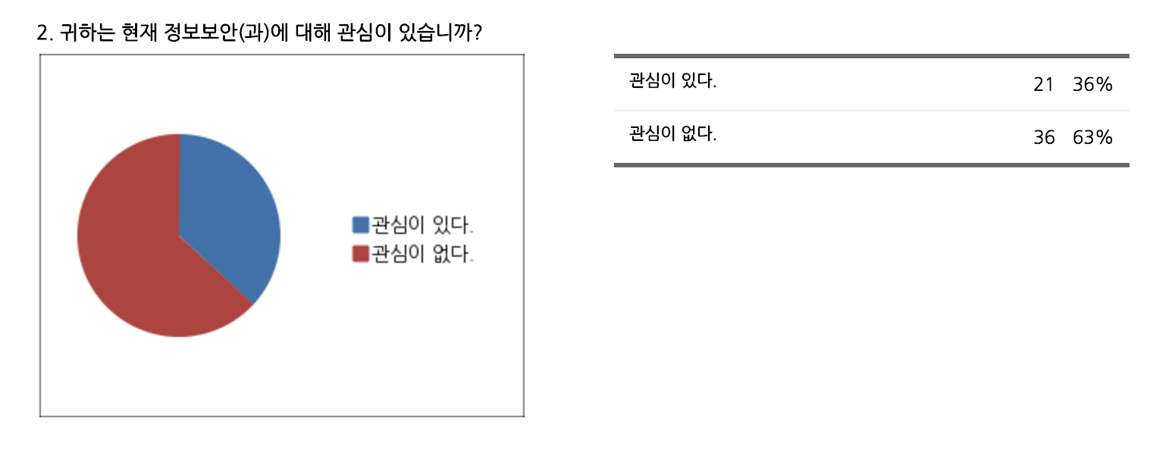
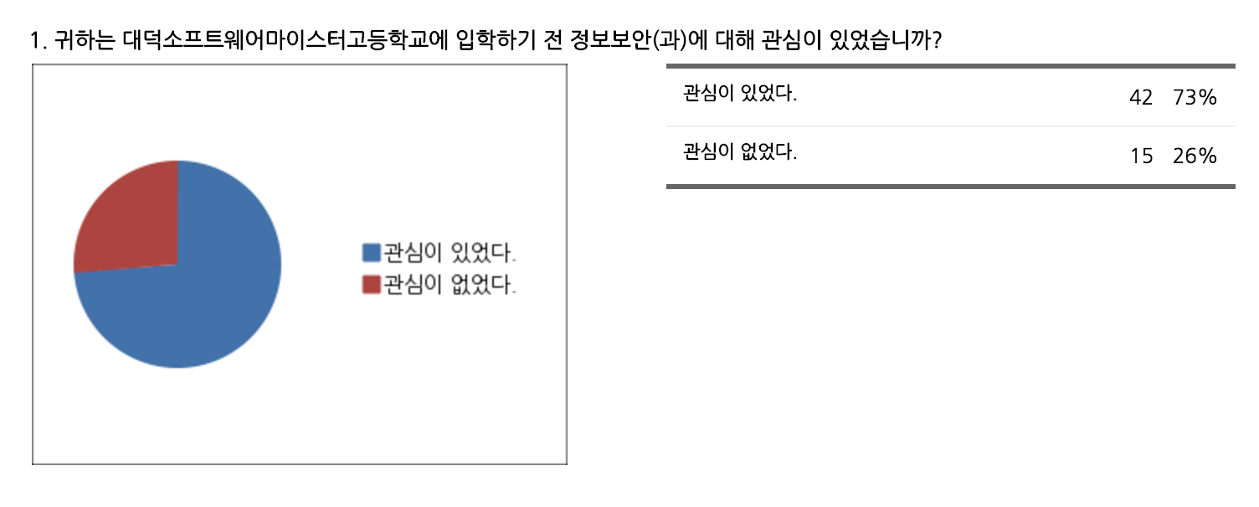
Statistics
2017.09.11(Mon) – 2017.09.15(Fri) 대덕소프트웨어마이스터고등학교 재학생 57명 대상으로 실시
DSM Wargame
Notes:
실제 우리학교 학생들을 상대로 설문조사를 실시한 결과, 처음 학교에 입학할 때는 다수의 학생들이 정보보안에 많은 흥미를 가지고 입학한 것에 비해, 현재 학교 공부를 진행하면서 점차 흥미를 잃어가는 것을 알 수 있었습니다.
그리고 그 이유로는 이런 것들이 있었습니다. 대다수가 어떻게 시작해야 할지, 어떻게 공부해야 할지 몰라 힘들어 하는 경우들이었습니다.

Slide 4
Purpose
DSM Wargame
Notes:
따라서 저희는 우리학교 학생들을 위한 문제풀이(Wargame) 겸 교육용 웹 사이트를 개발함으로써 정보보안이 본인에게 맞는 관심사인지 확인할 수 있게 함과 동시에 실질적으로 학생에게 도움이 되는 학습 환경을 구축하기로 계획하였습니다.

Slide 5
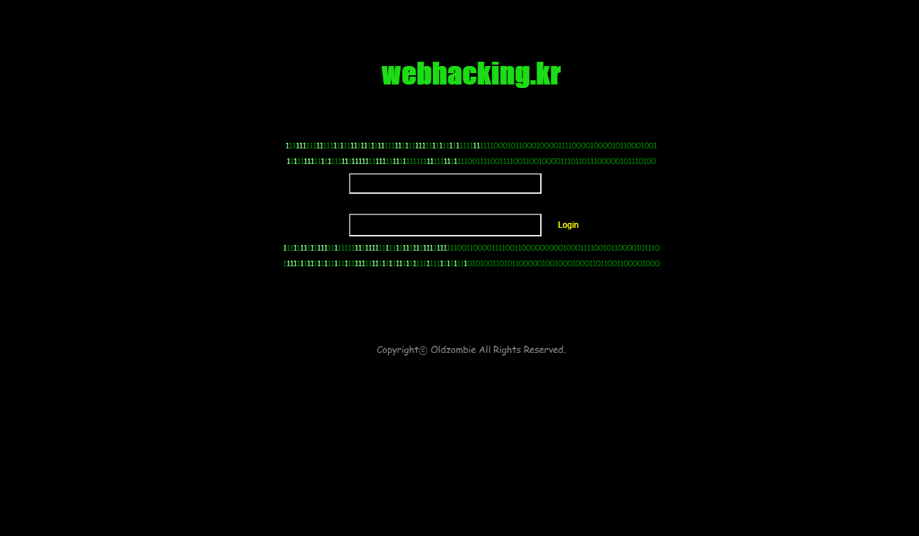



Introduction
DSM Wargame
Notes:
DSM Wargame에서는 프로그래밍, 시스템 해킹, 웹 해킹 등 정보보안 관련 분야의 지식을 쌓을 수 있는 문제를 제공하며, 각 문제에 대한 정답과 해설을 제공합니다. 단순히 문제를 풀도록 하는 기존의 CTF 사이트를 뛰어넘어, 학생 개개인의 수준과 역량에 맞추어 차근차근 지식을 얻어갈 수 있도록 돕는 데 그 목적을 두었습니다.

Slide 6

2. DSM webpages weakness analysis
2017.10. ~ 2017.12.

Slide 7
Purpose
DSM webpages weakness analysis
Notes:
최근 DSM Entry, DSM-DMS 등 교내에서 진행되는 웹 애플리케이션 개발 프로젝트가 많이 보이고 있습니다. 저희 학교 소프트웨어 개발과 친구들의 수준 높은 실력이 드러난다고 생각합니다. 그러나 사용자에게 제공되는 서비스는 단순 개발만으로 그 품질이 결정되지 않습니다. 보안 점검을 통한 사용자 정보의 보호는 필수를 넘어 의무적이며, 보안에 대한 깊은 사려 없이 작동하는 서비스는 존재할 수 없습니다. 이에 저희 동아리에서는 학교에서 개발되는 애플리케이션들의 보안 사항을 검토하고 분석하여 취약점을 보완하기 위해 보고서를 작성하는 프로젝트를 진행하고자 합니다.

Slide 8
Introduction
DSM webpages weakness analysis
Notes:
우선 웹 애플리케이션 모의 해킹을 위한 기반 지식을 다지는 작업을 해야 할 것으로 생각합니다. 모의해킹 관련 교육을 지원받아 정보 수집 및 취약점 탐색과 같은 공격 부분 뿐만 아니라 보고서 작성 방법 등에 대한 학습을 하고 나서 진행할 계획입니다. 또 개발 팀과 일정 협의를 해야 하는데 DSM Entry 개발 팀과는 협의 중에 있으며 10월 중에 보안 검토 작업이 진행될 예정입니다.

